Slide 1
Temel Python Programlama
13 Aralık 2023

Slide 2
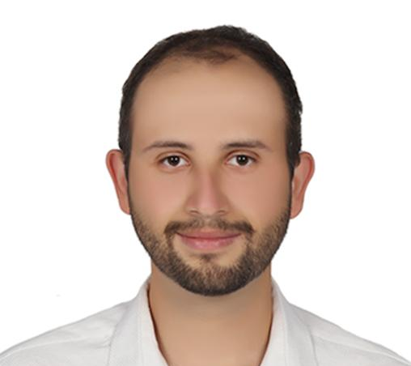
Ben Kimim?
Uğur İPEKDÜZEN
Bilgisayar Mühendisi, Data Scientist
Yalova Üniversitesi - Bilgisayar Mühendisliği (2022)
AI4TR - Ülkem İçin Yapay Zeka Derneği (Ekim 2023 - Günümüz)
Email: u.ipkdzn@gmail.com
Github: https://github.com/UgurIpekduzen
Kaggle: https://www.kaggle.com/uipkdzn
LinkedIn: https://www.linkedin.com/in/uguripekduzen

Slide 3
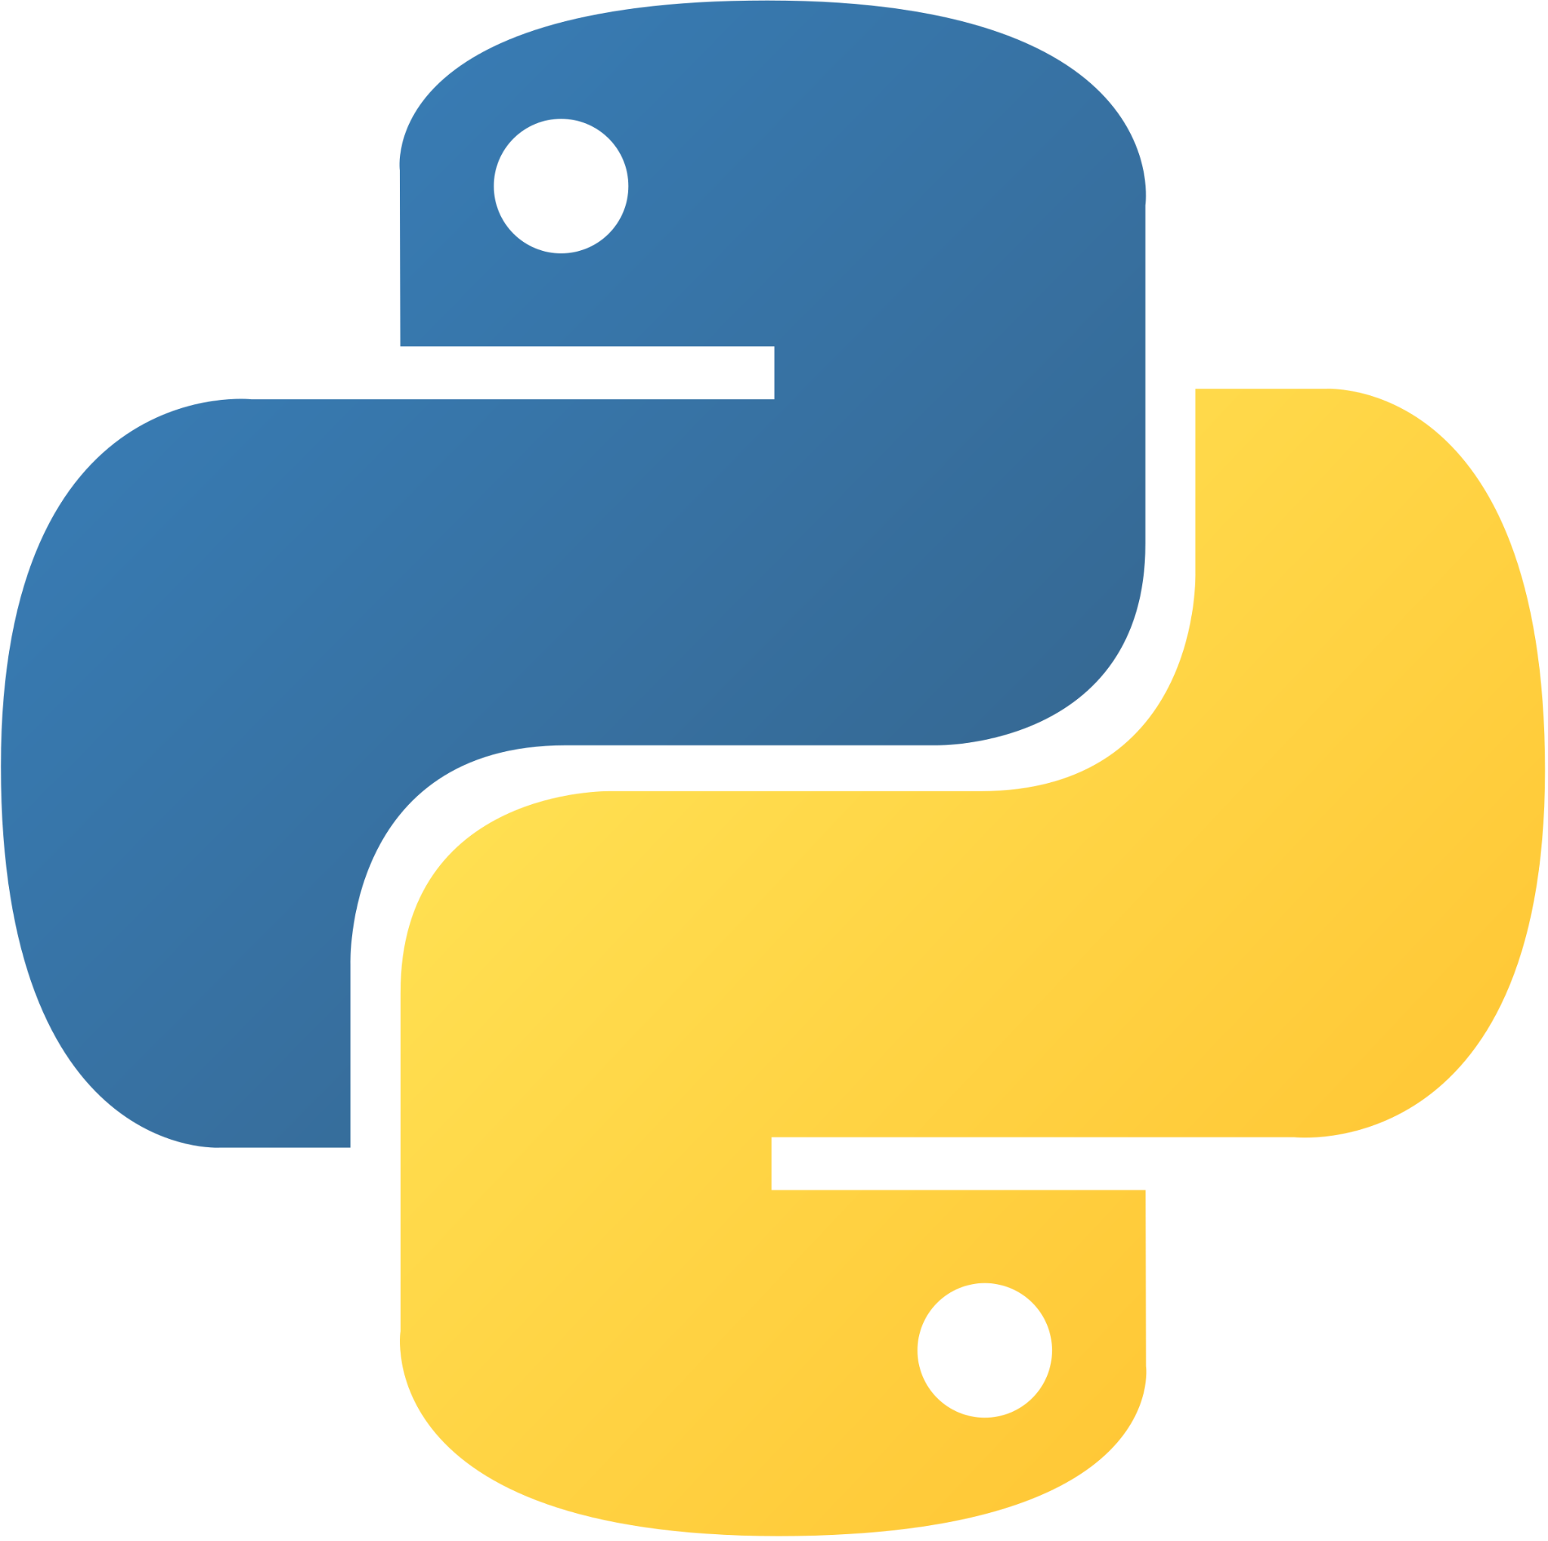
Python Programlama Dili Nedir?
Yüksek seviyeli
Daha Soyutlanmış
Donanımdan Daha Bağımsız
Daha Kolay Okunabilirlik
Daha Az Teknik Bilgi Gerektirir
Kod Yazımı Daha Hızlı
Yorumlanabilir
Çevrimiçi Yorumlanır
Düşük Performans
Taşınabilirliği Kolay
Çalışma Zamanında Hata Bulma
Notes:
Python, Guido van Rossum tarafından oluşturulan ve ilk kez 1991 yılında piyasaya sürülen yüksek seviyeli, yorumlanabilir bir programlama dilidir. Kod okunabilirliğine önem verilerek tasarlanmış olup, sözdizimi sayesinde programcılara C++ veya Java gibi dillere kıyasla kavramları daha az kod satırıyla ifade etme imkanı tanır. Interpreted (Yorumlanmış) Diller:
Çevrimiçi Yorumlanır: Kod, bir yorumlayıcı (interpreter) tarafından satır satır yorumlanır ve çalıştırılır. Her seferinde yorumlanır ve çalıştırılır.
Performans: Yorumlanmış diller, genellikle derlenmiş dillere kıyasla daha düşük performans sunar. Çünkü kodun yorumlanması sırasında anlık olarak yürütülür.
Taşınabilirlik: Yorumlanmış diller, yorumlayıcılar sayesinde farklı platformlarda çalışabilirler, bu da genellikle daha fazla taşınabilirlik sağlar.
Hata Bulma: Hatalar, kod çalıştırılırken satır satır tespit edilir ve hata bulunursa çalışma anında hata mesajları alınır.
Örnek Diller: Python, JavaScript, Ruby
Yüksek Seviyeli Programlama Dili:
Daha Soyutlanmış: Yüksek seviyeli diller, daha soyutlanmıştır ve daha genel bir bakış açısına sahiptirler. Bellek yönetimi, işlem birimi kontrolü gibi detaylarla daha az ilgilenirler.
Donanımdan Daha Bağımsız: Bu diller, genellikle donanımdan daha bağımsızdır. Platformlar arasında daha kolay taşınabilirlik sağlarlar.
Daha Kolay Okunabilirlik: Kodlar daha okunabilir ve anlaşılabilir olabilir. Genellikle daha basit ve temiz bir sözdizimi vardır, bu da kodun daha hızlı anlaşılmasını sağlar.
Daha Az Teknik Bilgi Gerektirir: Yüksek seviyeli diller, genellikle daha az teknik bilgi gerektirir. Daha hızlı öğrenilebilir ve kullanılabilirler.
Kod Yazımı Daha Hızlı: Soyut seviyeleri nedeniyle, kod yazma süreci daha hızlı olabilir. Bellek yönetimi gibi detaylarla daha az uğraşılması, geliştirme sürecini hızlandırabilir.
Run Time Error (Çalışma Zamanı Hatası):
Çalışma zamanı hataları, kodun yürütülme aşamasında ortaya çıkan hatalardır.
Bu hatalar, derleme aşamasında farkedilemez çünkü derleyici, kodun mantıksal doğruluğunu kontrol edemez.
Program, çalışma sırasında bir durumla karşılaştığında veya beklenmeyen bir şey oluştuğunda run time error meydana gelir. Örneğin, sıfıra bölme hatası, bir dosyayı açmada sorun veya bir dizi elemanına erişimde hata gibi durumlar run time error'a örnek olarak verilebilir.

Slide 4
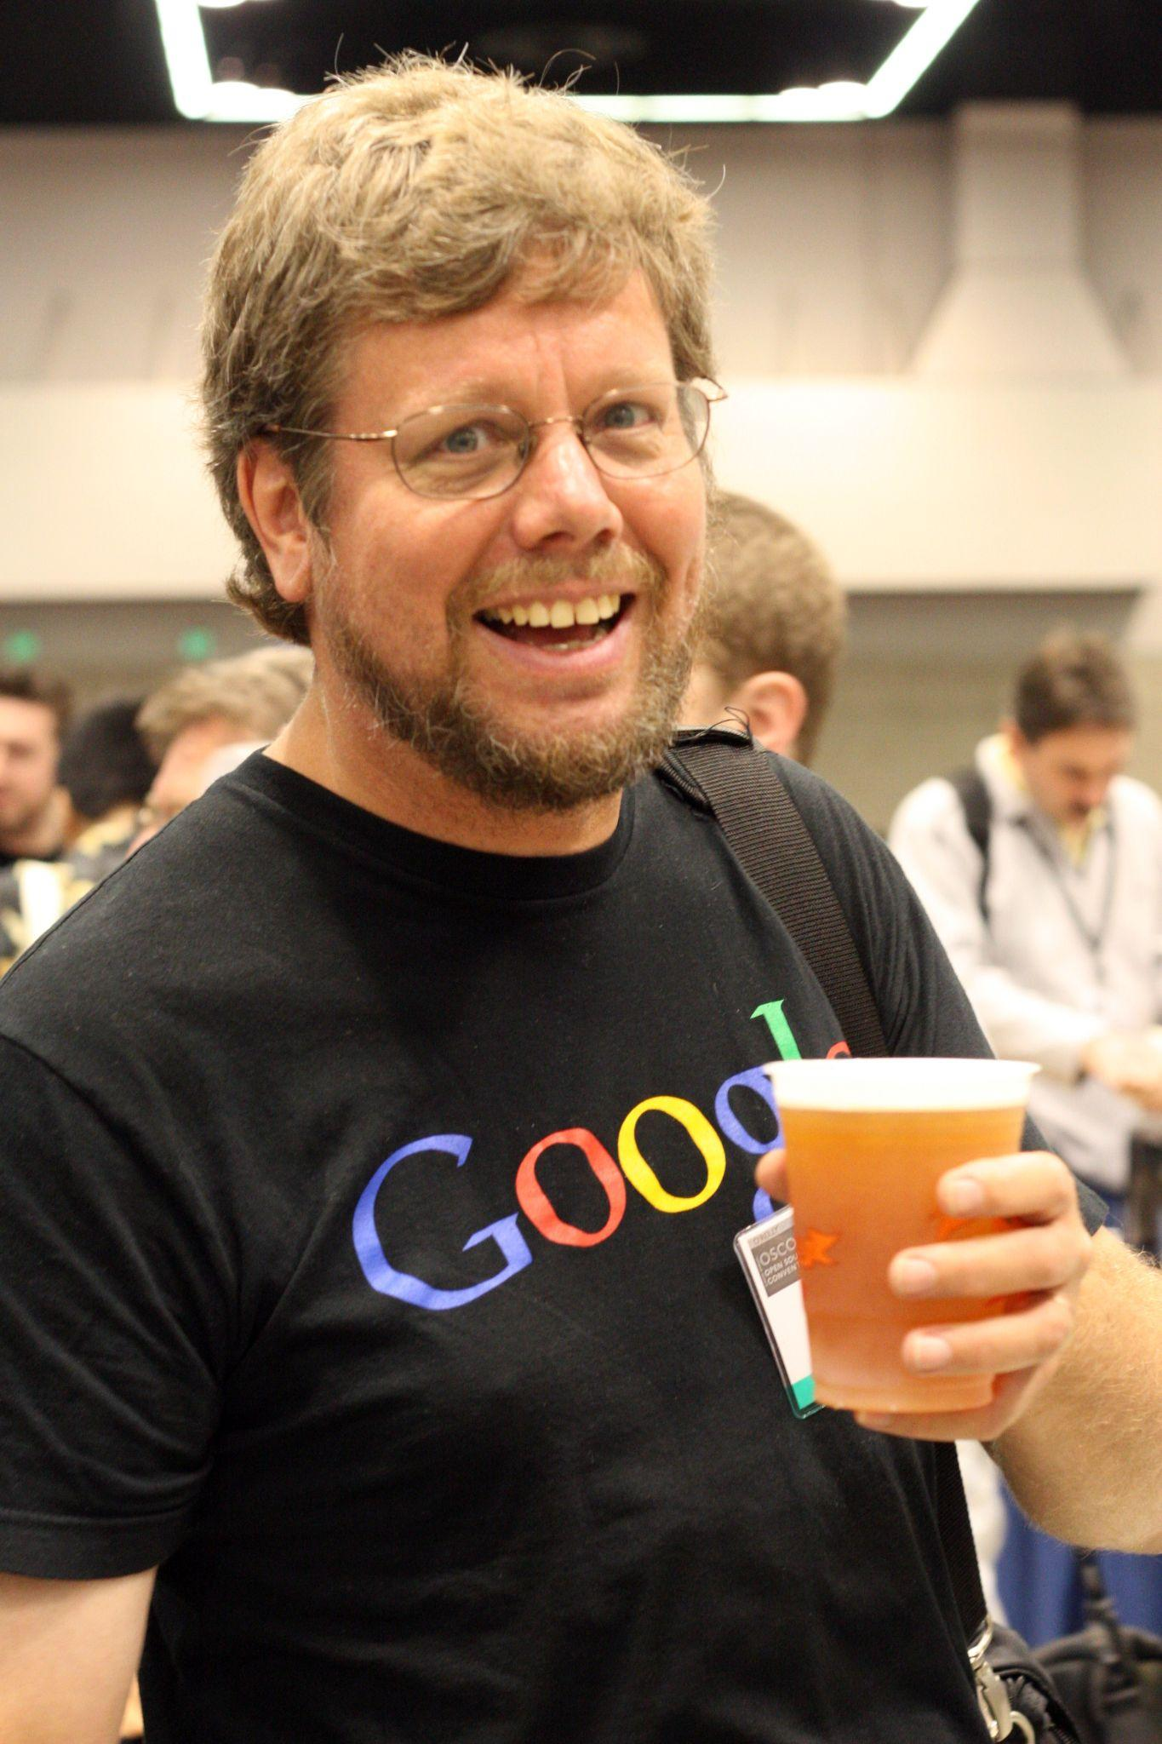
Python’un Başlangıcı
ABC programlama dili: University of Amsterdam, Centrum Wiskunde & Informatica (CWI), Ocak 1987
Guido van Rossum, Aralık 1989
Monty Python İlhamı
Notes:
Guido van Rossum, 1980'lerin sonlarında Amsterdam'daki Centrum Wiskunde & Informatica'da (Hollanda'da bir araştırma merkezi) çalışırken, ABC adında bir programlama diline dayanan projeler üzerinde çalışıyordu. Ancak, ABC'nin bazı eksiklikleri ve sınırlamaları vardı.
Bu sırada, 1989 Aralık ayında Guido van Rossum, Christmas tatili sırasında boş zamanını değerlendirmek amacıyla Python üzerinde çalışmaya başladı. İsmini, İngiliz komedi grubu Monty Python'dan alan Python, ABC'nin eksikliklerini gidermek ve daha basit, okunabilir ve güçlü bir dil oluşturmak için başlangıçta hobby bir proje olarak geliştirilmeye başlandı.
Guido van Rossum'un amacı, kodun okunabilirliğini artırmak ve kullanımı kolay, açık bir dil oluşturmaktı. 1991'de Python'un ilk sürümü olan 0.9.0 yayımlandı. Bu sürüm, modüller, istisnalar, fonksiyonel programlama araçları ve birçok dil öğesini içeriyordu.
Python, temiz sözdizimi, okunabilirliği ve çeşitli programlama paradigmalarını desteklemesi nedeniyle hızla popülerlik kazandı. Python'un gelişimi, topluluğun katılımı ve destekleriyle devam etti. Guido van Rossum'un liderliğindeki Python topluluğu, dilin sürekli olarak gelişmesini ve daha da güçlenmesini sağladı.
Bugün, Python birçok alanda kullanılan, popüler, açık kaynaklı bir programlama dilidir. Veri analizi, yapay zeka, web geliştirme, bilimsel hesaplama ve birçok başka alanda geniş bir kullanım alanına sahiptir. Guido van Rossum'un, dilin basitliği ve kullanım kolaylığına odaklanması, Python'un başarısının temelini oluşturmuştur.

Slide 5
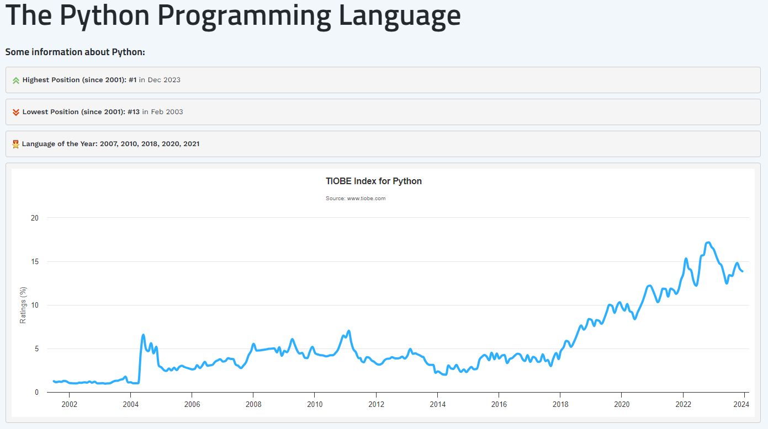
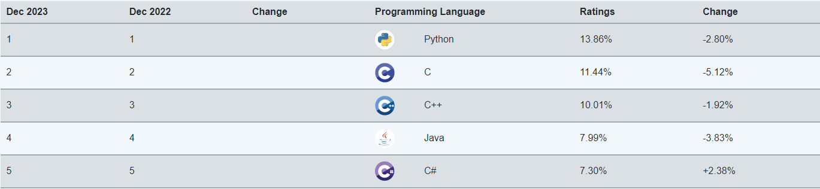
Notes:
TIOBE Endeksi, yazılım dillerinin popülerlik sıralamasını belirlemek için kullanılan bir ölçü sistemidir. TIOBE, yazılım dillerinin popülerliklerini belirlemek için çeşitli metrikleri kullanarak aylık olarak güncellenen bir endeks sunar.
Aralık 2023'te Python, TIOBE endeksine göre çok yönlülüğü ve basitliği ile halen en popüler programlama dili olmaya devam ediyor.

Slide 6
Avantajları
Dezavantajları
Okunması, Öğrenilmesi ve Yazılması Kolay
Artmış Üretkenlik
Yorumlanabilir Dil
Dinamik Tür Tanımlı
Ücretsiz ve Açık Kaynak
Geniş Kütüphane Desteği
Taşınabilirlik
Yavaş Hız
Bellek Verimliliği Yok
Mobil Bilişimde Zayıf
Veritabanı Erişimi
Çalışma Zamanı Hataları
Notes:
Avantajlar:
Okunması, Öğrenilmesi ve Yazılması Kolay: Python, okunması kolay bir sözdizimine sahiptir ve öğrenmesi diğer dillere göre daha hızlıdır.
Artmış Üretkenlik: Sadelik sayesinde, geliştiriciler problem çözme üzerinde daha fazla odaklanabilir, daha az kod yazarak daha çok iş yapabilirler.
Yorumlanabilir Dil: Python, hatayı kolayca belirler ve tek bir hatayla programlama hatalarını rapor eder, bu da hata ayıklamayı kolaylaştırır.
Dinamik Tür Tanımlı: Değişkenlerin veri türünü çalışma zamanında atar, bu da programcının değişkenleri ve veri türlerini bildirme ihtiyacını ortadan kaldırır.
Ücretsiz ve Açık Kaynak: Açık kaynak lisansı altında olması, ücretsiz kullanım ve dağıtımı sağlar, böylece herkes tarafından indirilip değiştirilebilir.
Geniş Kütüphane Desteği: Python'un geniş standart kütüphanesi, çoğu görev için gereken fonksiyonları içerir ve dış kütüphanelere bağımlılığı azaltır.
Taşınabilirlik: Python'un yazdığınız kodları herhangi bir platformda çalıştırabilme yeteneği vardır, bu nedenle farklı platformlarda uyumluluk sorunu yaşanmaz.
Dezavantajlar:
Yavaş Hız: Yorumlanabilir ve dinamik yapısı nedeniyle, diğer dillere göre genellikle daha yavaş çalışır.
Bellek Verimliliği Yok: Basitlik sağlamak için bellek kullanımında büyük bir miktarı tercih eder, bu da bellek optimizasyonunda zorluklara neden olabilir.
Mobil Bilişimde Zayıf: İstemci tarafı veya mobil uygulamalarda kullanımı nadirdir çünkü hız ve bellek verimliliği konusunda diğer dillere göre geride kalabilir.
Veritabanı Erişimi: Veritabanı etkileşimi için diğer teknolojilere göre daha az gelişmiş bir veritabanı erişim katmanına sahiptir.
Çalışma Zamanı Hataları: Dinamik tür tanımlı olması, programcının veri türü değişimlerine dikkat etmesi gerektiği anlamına gelir ve bu da çalışma zamanı hatalarına neden olabilir.

Slide 7
Python Kütüphaneleri ve Frameworkleri
Data Science:
Numpy, Pandas, SciPy, Matplotlib, Seaborn, Bokeh, Plotly, Dask
Machine Learning:
Scikit-Learn, Tensorflow, PyTorch, Keras, LightGBM, XGBoost, CatBoost, OpenAI Gym, Hugging Face Transformers, Theano
Image Processing:
OpenCV, Mahotas, Pgmagick, SimpleITK, Scikit-Image
Generative AI:
GLM-Pytorch, Pyro, NeRF, StyleGAN, JAX, Flax, DALLE-2, Imagen
Web Development:
Django, Flask, Bottle, CherryPy, Pyramid, Web2Py, TurboGears, CubicWeb, Dash, Falcon
Game Development:
Panda3D, PyGame, PyOpenGL, PyGlet, Arcade
Web Scraping:
Ixml, Requests, Selenium, Scrapy, BeautifulSoup
Automation Testing:
PyUnit, Behave, Splinter, Robot, PyTest

Slide 8
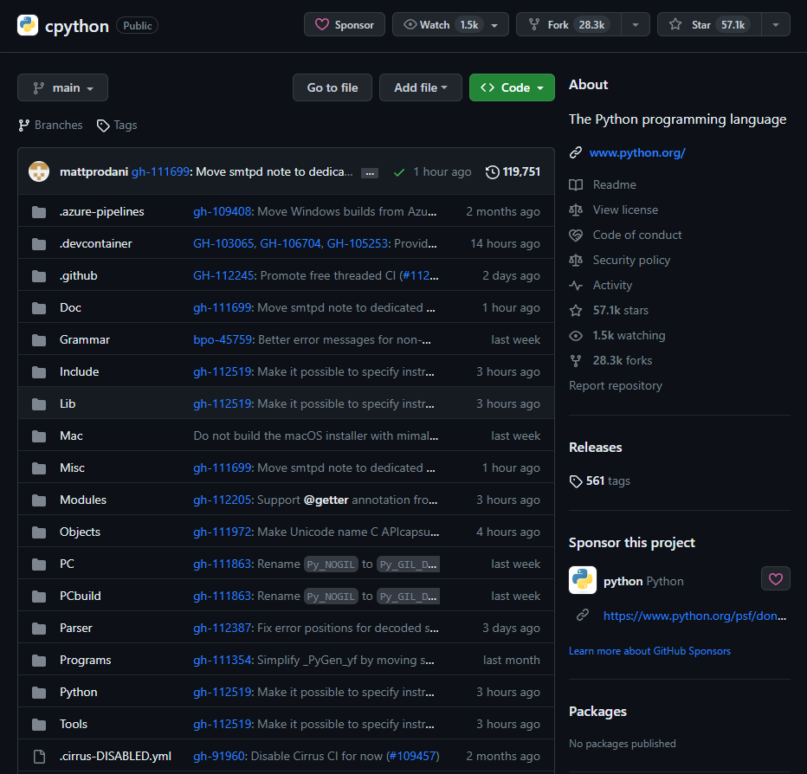
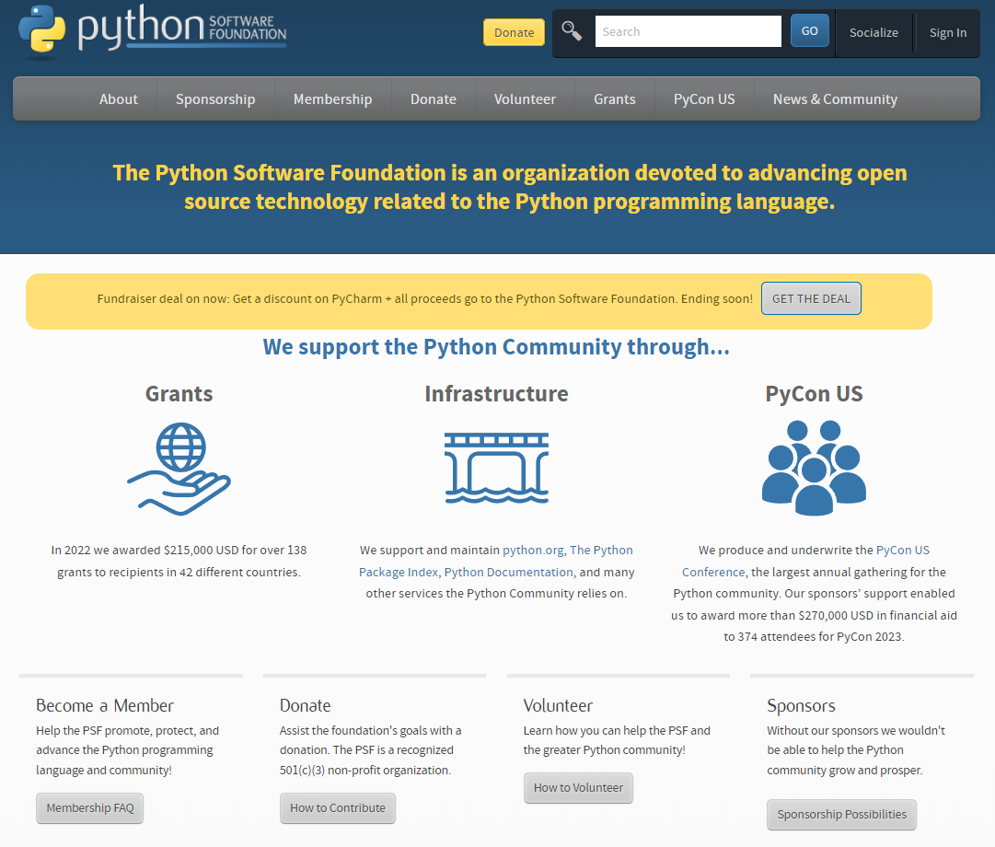
Python Kaynak Kodları & Python Software Foundation
https://github.com/python/cpython
https://www.python.org/psf-landing/
Notes:
Python Software Foundation (PSF), Python programlama dilinin gelişimini ve yayılmasını destekleyen, topluluğunu yönlendiren ve bu dilin özgürlüğünü koruyan bir kar amacı gütmeyen bir kuruluştur. PSF, Python'un geliştirilmesini ve yayılmasını sağlamak için çeşitli faaliyetler yürütür. Bunlar arasında Python'un geliştirilmesine kaynak sağlamak, topluluk etkinliklerini desteklemek, eğitim programları düzenlemek, Python'un ücretsiz olarak kullanılabilir olmasını sağlamak gibi faaliyetler yer alır.
Python topluluğu, PSF'nin bir parçası olarak faaliyet gösterir. Topluluk, Python'u kullanan geliştiriciler, kullanıcılar, eğitmenler, katkıda bulunanlar ve meraklılardan oluşur. PSF, Python topluluğunun bir parçası olarak Python'un gelişimine destek verir ve topluluğun büyümesine katkıda bulunur. Ancak PSF, bu işlevleri yerine getirirken genellikle daha resmi bir yapıya sahiptir ve Python'un uzun vadeli gelişimi ve korunması için belirli amaçlar doğrultusunda çalışır. Öte yandan Python topluluğu, genellikle daha geniş bir yelpazede, çeşitli platformlarda etkileşime geçerek bilgi paylaşır, projeler geliştirir ve birbirlerine yardım eder.

Slide 9
Kaynakça
https://medium.com/@alexandragrosu03/the-rise-of-python-why-its-the-hottest-programming-language-in-2023-9085e9c6ce81
https://www.tiobe.com/tiobe-index/
https://www.datacamp.com/blog/how-to-learn-python-expert-guide
https://en.wikipedia.org/wiki/Guido_van_Rossum
https://python.land/python-tutorial
https://en.wikipedia.org/wiki/History_of_Python
https://www.linkedin.com/posts/datasciencereality_python-libraries-and-frameworks-activity-7118113142521364481-uCkF?utm_source=share&utm_medium=member_desktop
https://twitter.com/machine_ml/status/1505459990919884807
https://github.com/vinta/awesome-python
https://compscicentral.com/is-python-platform-independent/
https://www.tutorialspoint.com/is-the-python-platform-independent

